Slide 1
Projekt: „LOGISTYKA STAWIA NA TECHNIKA – podnoszenie kwalifikacji zawodowych uczniów zawodu technik logistyk poprawiające ich zdolności do zdobycia zatrudnienia” NUMER PROJEKTU: RPWP.08.03.01-30-0052/16

Slide 2
ZNAKI MANIPULACYJNE OPAKOWAŃ TOWARÓW
Autor: PAWEŁ Fajfer

Slide 3
Znaki manipulacyjne towarów
CHRONIĆ PRZED WILGOCIĄ
Zapewnienie odpowiednich warunków klimatycznych, ograniczających wilgotność, która ma negatywny wpływ na właściwości jakościowe towaru.

Slide 4
Znaki manipulacyjne towarów
GÓRA, NIE PRZEWRACAĆ
Zachowanie odpowiedniego ułożenia towaru, aby nie dopuścić do jego uszkodzenia lub utraty cech jakościowych.

Slide 5
Znaki manipulacyjne towarów
NIE PODNOSIĆ WÓZKIEM
Podnoszenie towaru może doprowadzić do utraty jego cech jakościowych.

Slide 6
Znaki manipulacyjne towarów
MIEJSCE ZAKŁDANIA ZAWIESI
Podnoszenie towaru możliwe tylko we wskazanym miejscu (wskazuje je bezpośrednio niniejszy znak).

Slide 7
Znaki manipulacyjne towarów
ŚRODEK CIĘŻKOŚCI
Miejsce na opakowaniu, wskazujące środek ciężkości (wskazuje je bezpośrednio niniejszy znak). Informacja istotna podczas operacji manipulacyjnych.

Slide 8
Znaki manipulacyjne towarów
NIE PRZEMIESZCZAĆ PRZEZ TOCZENIE
Znak informujący o odpowiednim sposobie przemieszczania ładunku.
Informacja istotna podczas operacji manipulacyjnych.

Slide 9
Znaki manipulacyjne towarów
CHRONIĆ PRZED NAGRZANIEM/CIEPŁEM
Zapewnienie odpowiednich warunków klimatycznych, ograniczających wysokość temperatury, która ma negatywny wpływ na właściwości jakościowe towaru lub bezpieczeństwo składowanego ładunku.

Slide 10
Znaki manipulacyjne towarów
OSTROŻNIE, KRUCHE!
Znak informujący o delikatności towaru, który przez niewłaściwe czynności manipulacyjne, magazynowanie, czy transport może ulec zniszczeniu lub obniżeniu jego cech jakościowych.

Slide 11
Znaki manipulacyjne towarów
HAKAMI BEZPOŚREDNIO NIE ZACZEPIAĆ
Znak informujący o zapewnieniu odpowiedniego sposobu przemieszczania opakowania.

Slide 12
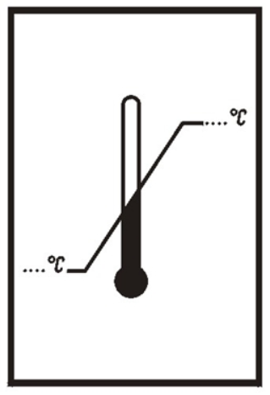
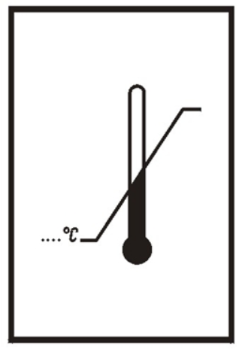
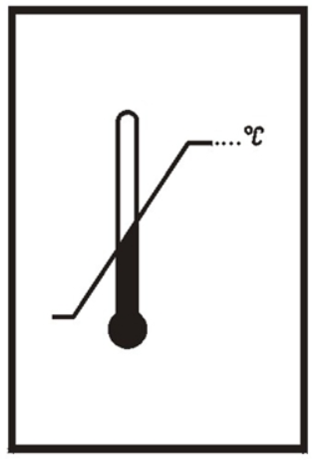
Znaki manipulacyjne towarów
PRZESTRZEGAĆ ZAKRESU TEMPERATURY!
Zapewnienie odpowiednich warunków klimatycznych, ograniczających wysokość temperatury (w tym zapewnienie zakresu, również jego dolnej lub górnej wartości), która ma negatywny wpływ na właściwości jakościowe towaru

Slide 13
Znaki manipulacyjne towarów
OPAKOWANIE HERMETYCZNE
Znak informujący o odpowiednim sposobie pakowania towaru.

Slide 14
Znaki manipulacyjne towarów
PODNOSIĆ BEZPOŚREDNIO ZA ŁADUNEK
Znak informujący o odpowiednim sposobie przemieszczania towaru.

Slide 15
Znaki manipulacyjne towarów
TU CHWYTAĆ!
Znak informujący o odpowiednim sposobie przemieszczania towaru, wskazujący dokładne miejsce do wykonania tej czynności.

Slide 16
Znaki manipulacyjne towarów
NIE CHWYTAĆ W TYM MIEJSCU
Znak informujący o odpowiednim sposobie przemieszczania towaru, wskazujący dokładne miejsce, w którym nie należy chwytać opakowania.

Slide 17
Znaki manipulacyjne towarów
CHRONIĆ PRZED PROMIENIOWANIEM

Slide 18
Znaki manipulacyjne towarów
PRODUKTY SZYBKO PSUJĄCE SIĘ
ŻYWE ZWIERZĘTA

Slide 19
Znaki manipulacyjne towarów
TU OTWIERAĆ!
Znak informujący o dokładnym miejscu otwierania opakowania.

Slide 20
Znaki manipulacyjne towarów
NIE OBRACAĆ, NIE PRZETACZAĆ
Znak informujący o odpowiednim sposobie przemieszczania ładunku.
Informacja istotna podczas operacji manipulacyjnych.

Slide 21
Znaki manipulacyjne towarów
OGRANICZENIE PIĘTRZENIA
ZAKAZ PIĘTRZENIA ŁADUNKU

Slide 22
Znaki manipulacyjne towarów
DOPUSZCZALNA LICZBA WARSTW PIĘTRZENIA
Znak informujący o odpowiedniej liczbie warstw opakowań podczas czynności manipulacyjnych lub podczas składowania towaru.

